Slide 1

Traceroute
강의명 : 컴퓨터네트워크
담당 교수님 : 이상정 교수님
이름 · 학번 : 김혜진 20174627
제출일 : 2019-09-15

Slide 2
Traceroute 적용 조건
1.
윈도우 Traceroute와 툴(임의 선택)을 사용하여 임의 지정된 목적지 경로에 따라 출발지에서 라우터까지 지연을 측정하고 분석
2.
두 종류의 윈도우와 Traceroute 툴을 사용하여 측정
3.
하루 중 다른 세번의 시간에 측정하여 왕복 지연의 평균,
표준편차 계산
4.
같은 대륙 및 다른 대륙의 출발지, 목적지 사이에서 측정

Slide 3
Tracert(TraceRoute)란?
지정된 호스트에 도달할 때까지 통과하는 경로의 정보와 각 경로에서의 지연 시간을 추적하는 명령으로, 쉽게 경로 추적 툴이라고 생각하면 된다. (ICMP을 사용한다.)

Slide 4
Tracert 실행 및 설명
경로 추적 방법 : 시작 > 실행 > cmd > tracert 목적지 입력

Slide 5
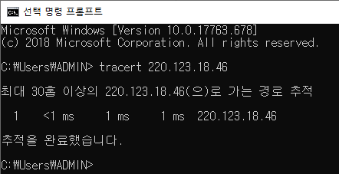
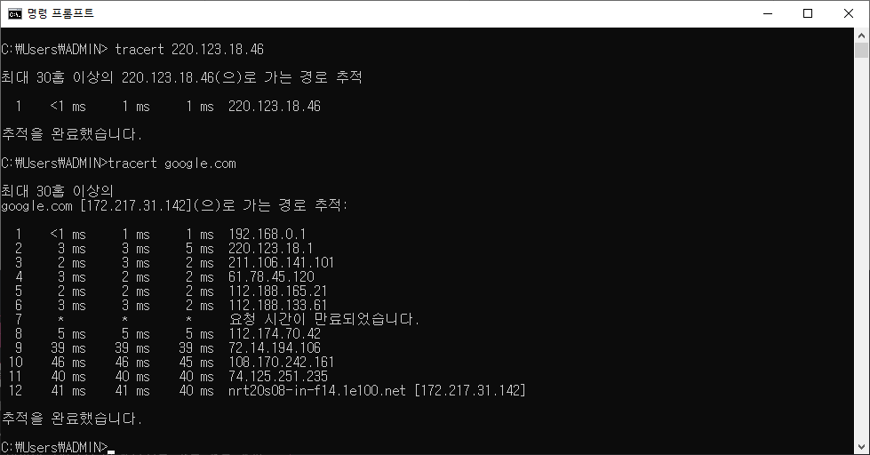
[그림 1] 처럼 자신의 IP를 목적지로 입력하여 경로를 추적 할 수도 있고,
[그림 2] 처럼 도메인을 목적지로 입력하여
IP경로를 추적 할 수 있다는 것을 볼 수 있다.
[그림 1] 자신의 IP를 목적지로 입력하여 경로 추적
[그림 2] 도메인을 목적지로 입력하여 IP경로 추적
* 홉 : 라우터와 라우터 두대 사이에서 다음 번 경로로 나아가기 위한 라우터의 수.

Slide 6
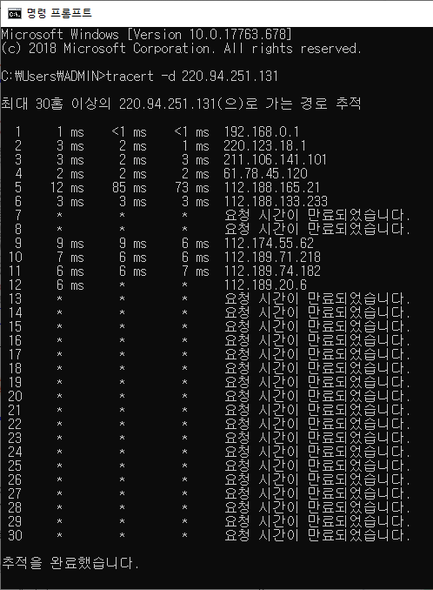
[그림 3] 의 경우 친구의 IP를 목적지로
입력하여 경로를 추적해 보았다.
그 결과
방화벽에 막혀 경로 추적에 실패한 것을 볼 수 있다.
이처럼 icmp로 동작하는 tracert의 경우,
어느 경로나 구간에서 icmp가 차단되어 있다면
해당 홉의 정보를 얻을 수 없다는 것을 알 수 있다.
[그림 3] 친구의 IP를 목적지로 입력하여 경로 추적

Slide 7
tracert 실행 구조
[①] 목적지 주소를 나타낸다.
[②] 본인의 컴퓨터에서 목적지주소의 웹 서버 까지 가는데 거친 홉수를 나타낸다.
->즉, 본인 컴퓨터와 구글 웹 서버 사이에는 12개의 호스트가 있다는 것이다.
[③,④,⑤] RTT(Round Trip Time : 왕복지연시간) : 패킷망(인터넷) 상에서 상대측 호스트까지 패킷이 왕복하는데 걸리는 시간이다.
혹시 네트워크가 엄청나게 느리거나 연결이 되지 않을 때 RTT가 갑자기 증가한 호스트를 중점적으로 보면 될 것이다.
이는 거리상에 의한 딜레이(delay) 증상으로 거리에 따라 응답시간이 늘거나 줄거나 하는 것 이다.
[⑥] 해당 홉의 호스트 이름과 IP주소를 표시한다.
①
② ③ ④ ⑤ ⑥
[그림 4] tracert 실행 구조
* 호스트(host) : 컴퓨터 네트워크에 연결된 컴퓨팅 장치

Slide 8
Tracert 분석

Slide 9
어떤 라우터를 경유하는가?
192.168.0.1 사설 iptime 공유기
220.123.18.1 주식회사 KT
211.106.141.101 주식회사 KT
61.78.45.120 주식회사 KT
112.188.165.21 주식회사 KT
112.188.133.61 주식회사 KT
* 알 수 없음
112.174.70.42 주식회사 KT
72.14.194.106 구글
108.170.242.161 구글
74.125.251.235 구글
nrt20s08-in-f14.1e100.net [172.217.31.142] 구글
[그림 5] 구글을 목적지로 입력하여 IP경로 추적

Slide 10
목적지까지의 경로가 모두 파악되는가? 그렇지 않다면 이유는 무엇인가?
[그림 6] 그림 5에 있는 7번 홉
모두 파악되지 않는다.
⑦번 홉의 경우 요청 시간이 만료되었다는 문구가 뜨는데,
이는 방화벽이나 디바이스에서 ICMP가 막혀있어서 파악 할 수 없는 경우이기 때문이다.

Slide 11
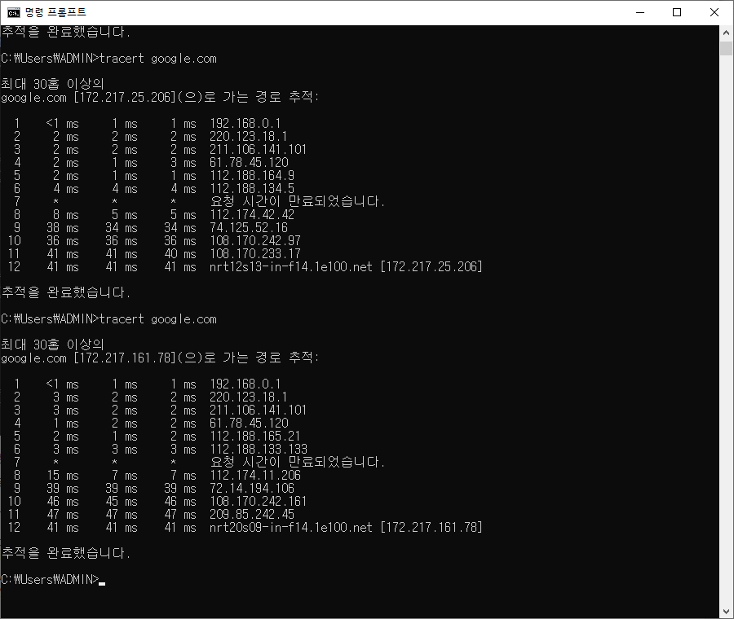
같은 명령어를 시간을 두고 측정해 본다.. 결과는 항상 동일한가? 그렇지 않다면 다른 내용과 이유는?
① ② ③
[그림 5] (앞장에서 사용한 그림이다.)
[그림 7]
[그림 8]
항상 동일하지 않았다. 아마 패킷이 전송되는 경로가 각각이라 그런 것 같다.
예를 들어 1부터 4까지 라우터 선로가 있다고 가정 한다면, 1에서 전송된 패킷이 4까지 도착하는데 2에서 3로 거쳐 갈 수 도 있지만, 중간에 5라는 더 빠른 선로가 생긴다거나, 2지점의 문제나 보수 등으로 2지점을 사용하지 못한다고 했을 때,
2지점을 건너뛰고 다른 지점을 거쳐 4지점에 도착한다면 도착하는 지점은 같으나 중간에 경로가 바뀌기 때문에
IP주소가 충분히 다르게 나올 가능성이 있기 때문이다.

Slide 12
Tracert RTT 평균 및 표준편차
순서 : 평균 구하기 > 분산 구하기 > 표준편차 구하기

Slide 13
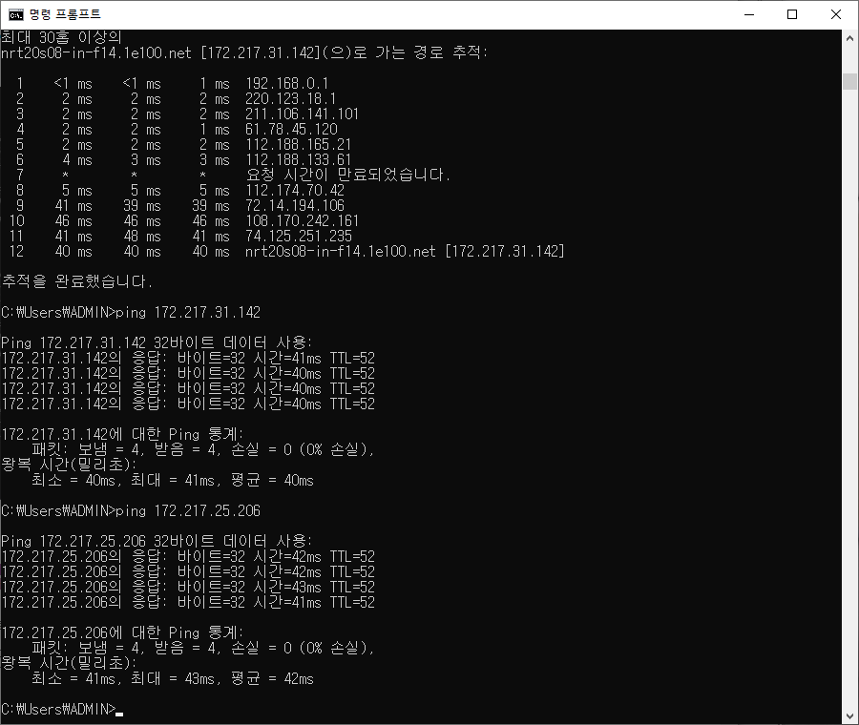
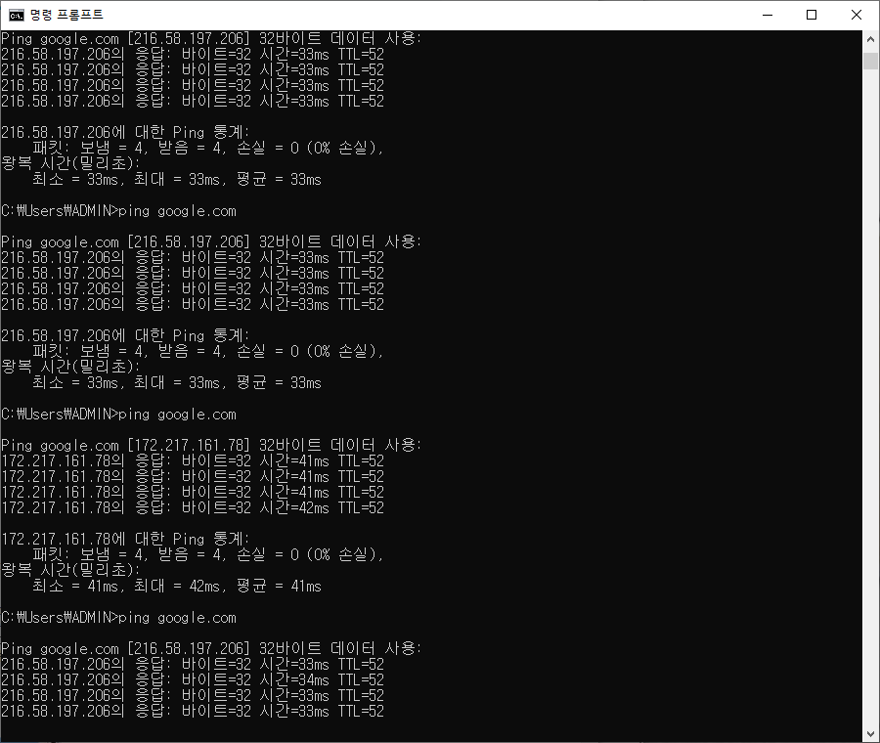
같은 명령어를 시간을 두고 측정한 결과 RTT(왕복 지연)의 평균 값은?
평균 값을 통해 출발지에서 라우터까지 얼마나 지연되는지 알 수 있다.
[그림 8]
③
①
① 의 경우 평균 40ms
(위는 반올림 값으로, 정확한 평균 값은 40.25이다.)
② 의 경우 평균 42ms
③ 의 경우 평균 41ms
(위는 반올림 값으로, 정확한 평균 값은 41.25이다.)
보다 정확한 계산을 위해
뒤에서 반올림 하지 않은 평균값을 사용함.
②
[그림 5, 7]

Slide 14
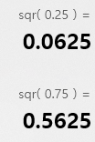
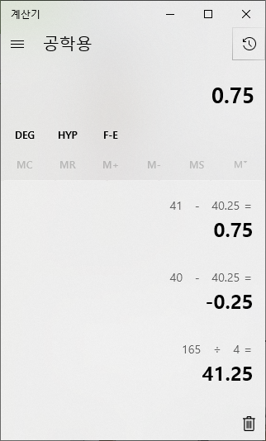
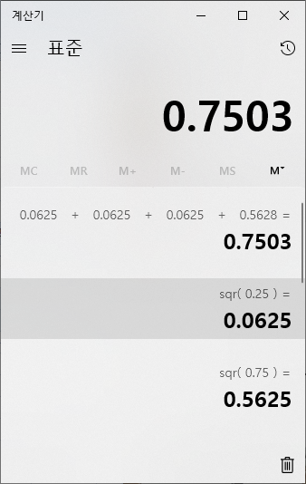
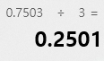
RTT(왕복 지연)의 분산 값은?
분산 구하는 방법
평균을 구한 각 자료의 수에서 평균값을 뺀다.
평균값을 빼고 나온 값을 제곱한다.
모든 값을 더한다.
제곱의 합을 (n-1)로 나눈다. (n은 자료의 수 총 개수)
1)
2)
①의 자료의 수
41 – 40.25 = 0.75^ = 0.5628
40 – 40.25 = -0.25^ = 0.0625
40 – 40.25 = -0.25^ = 0.0625
40 – 40.25 = -0.25^ = 0.0625
3)
4)
41 – 40.25 = 0.75
40 – 40.25 = -0.25
40 – 40.25 = -0.25
40 – 40.25 = -0.25
N = 4
∴ n-1 = 3
분산 값
* 분산 : 주어진 자료의 숫자가 평균을 기준으로 어떻게 흩어져 있는지 나타내는 지표이다.

Slide 15
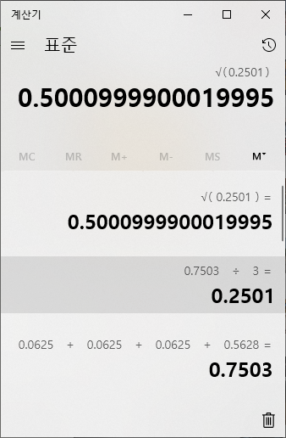
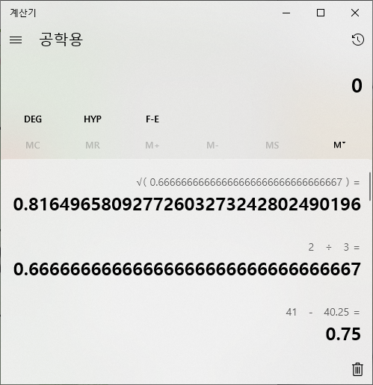
RTT(왕복 지연)의 표준편차 값은?
표준편차 구하는 방법
분산 값에 루트를 씌워 제곱근을 구하면 표준 편차가 나온다.
소수점 둘 째 자리에서 반올림 하면
①의 표준편차 = 0.5
분산 값
위와 같은 방법으로 ②와 ③의 분산 값과 표준편차를 구해보면,
분산 값
②의 표준편차 = 0.8
분산 값
③의 표준편차 = 0.5

Slide 16
RTT(왕복 지연)의 평균 및 표준편차 한 눈에 보기
목적지 | 평균 | 표준편차 | 비고
Google.com | 40ms | 0.5 | [그림5]
 | 42ms | 0.8 | [그림7]
 | 41ms | 0.5 | [그림8]

Slide 17
CountryTraceRoute
설명 및 실행

Slide 18
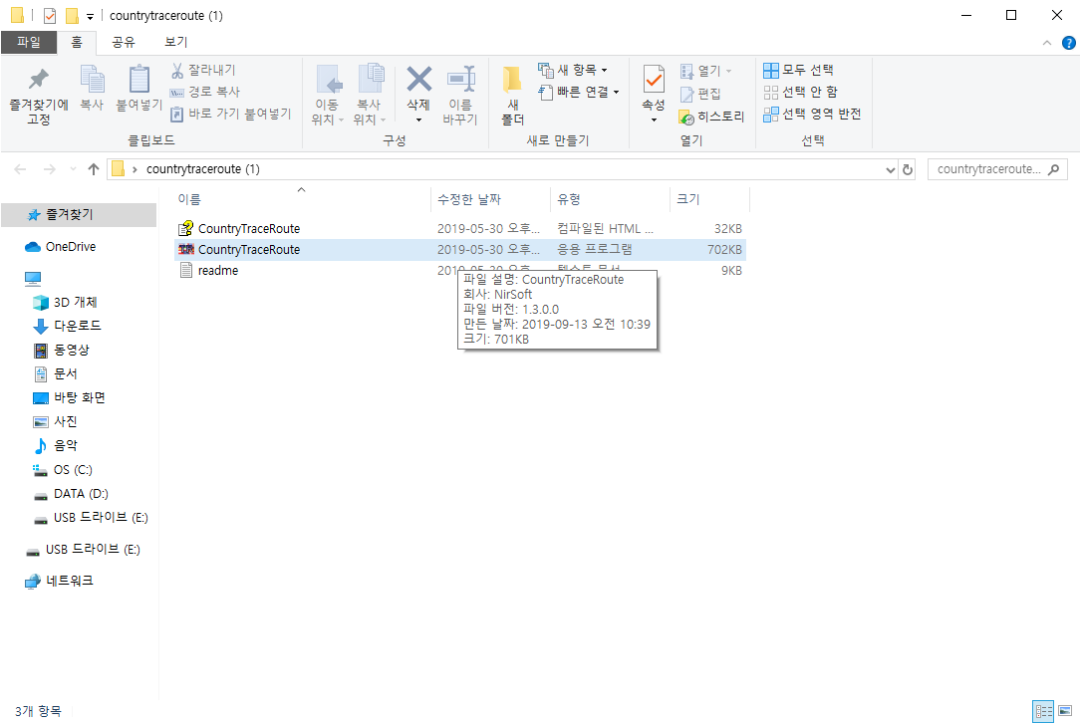
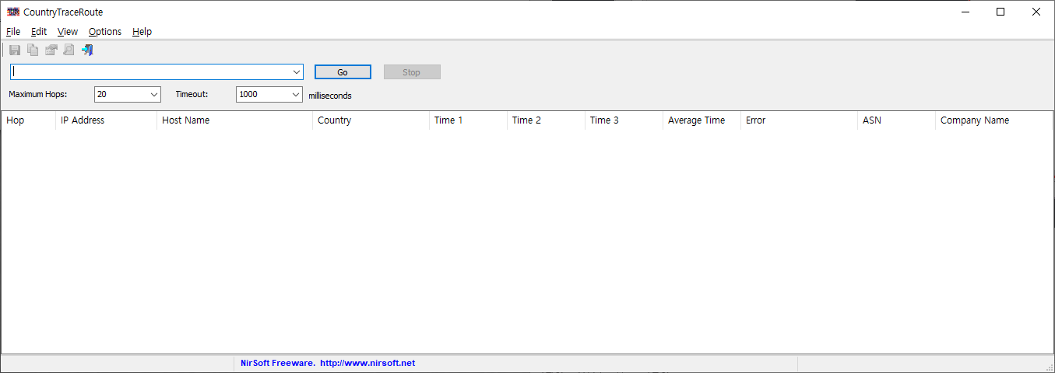
설명
이 프로그램을 사용
IP나 도메인을 입력해 라우터 분석
분석된 데이터가 나옴
RTT
RTT 평균 시간
[그림 9]

Slide 19
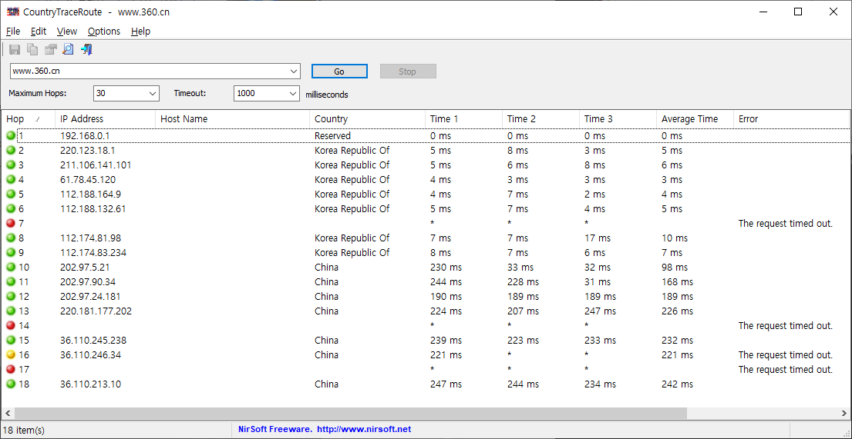
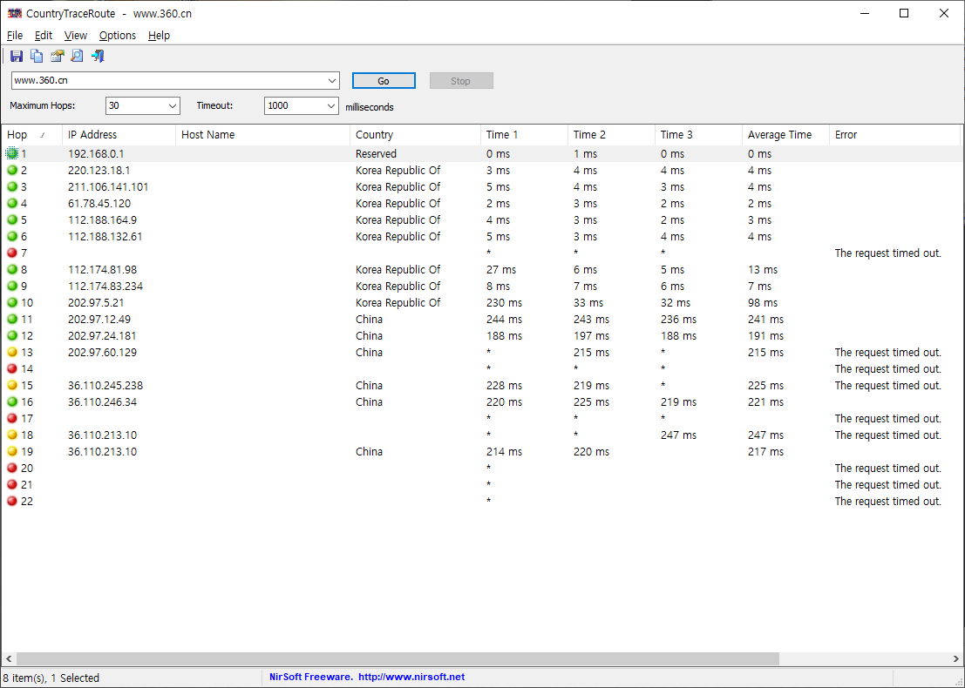
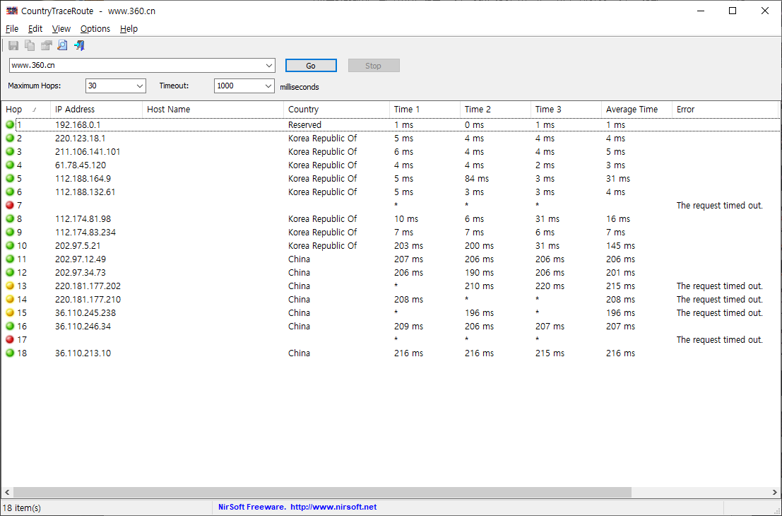
실행1. www.360.cn > 다른 시간에 총3번 실행
[그림 10]
[그림 11]
[그림 12]

Slide 20
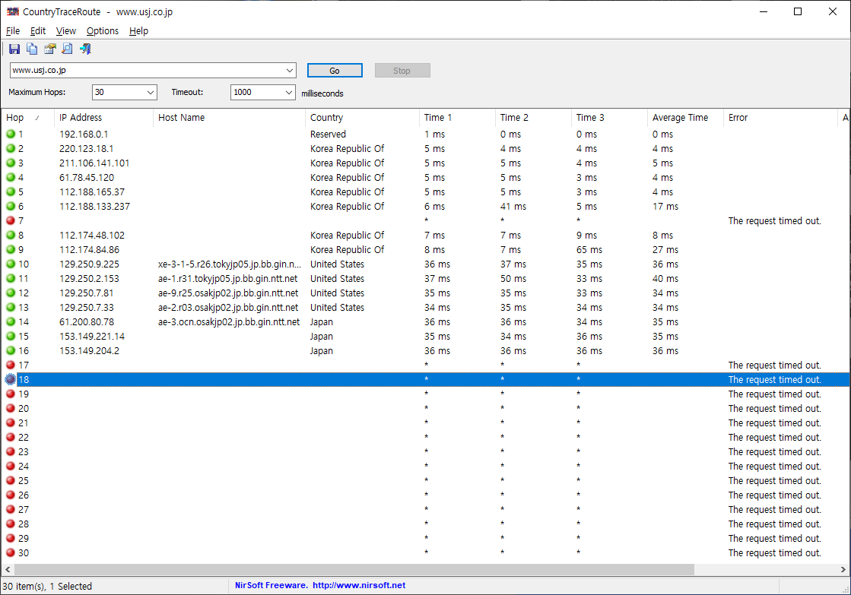
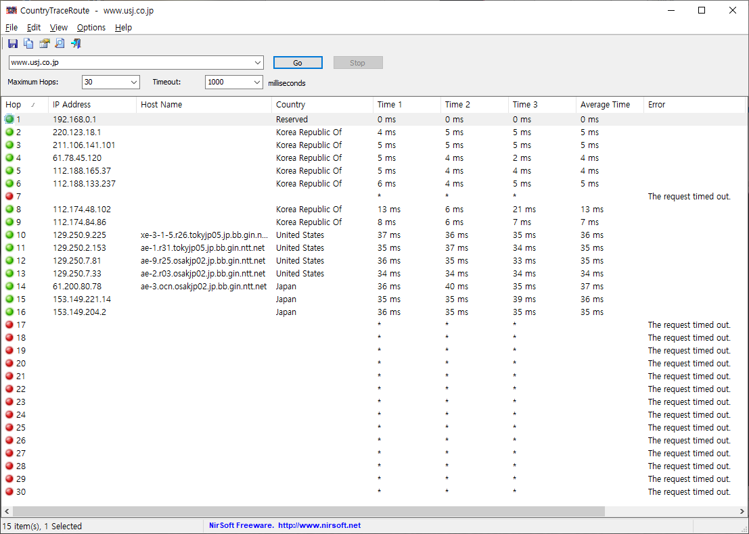
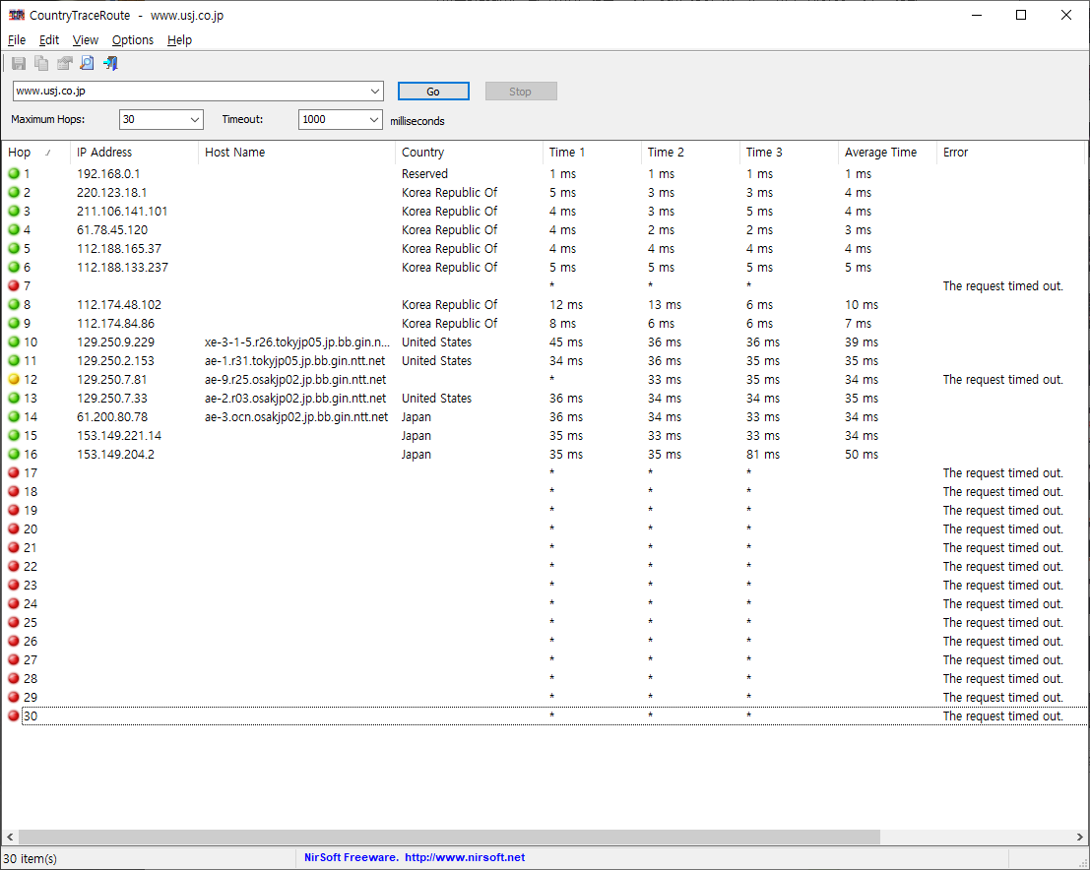
실행2. www.usj.co.jp > 다른 시간에 총3번 실행
[그림 13]
[그림 14]
[그림 15]

Slide 21
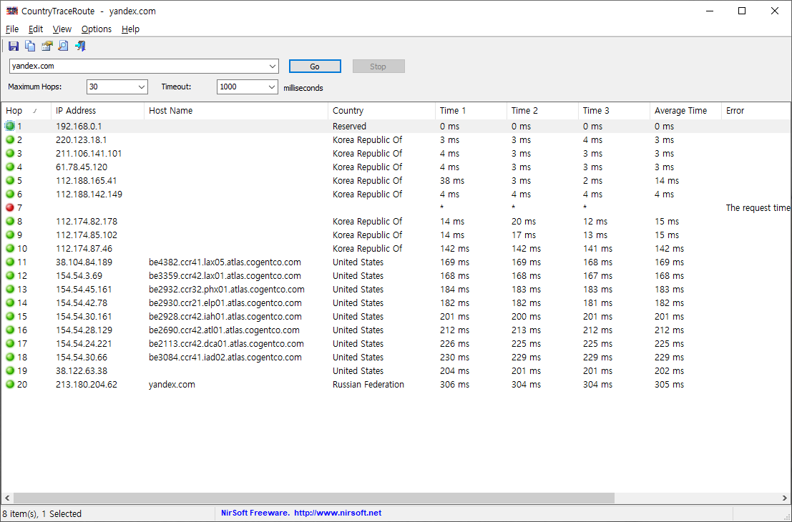
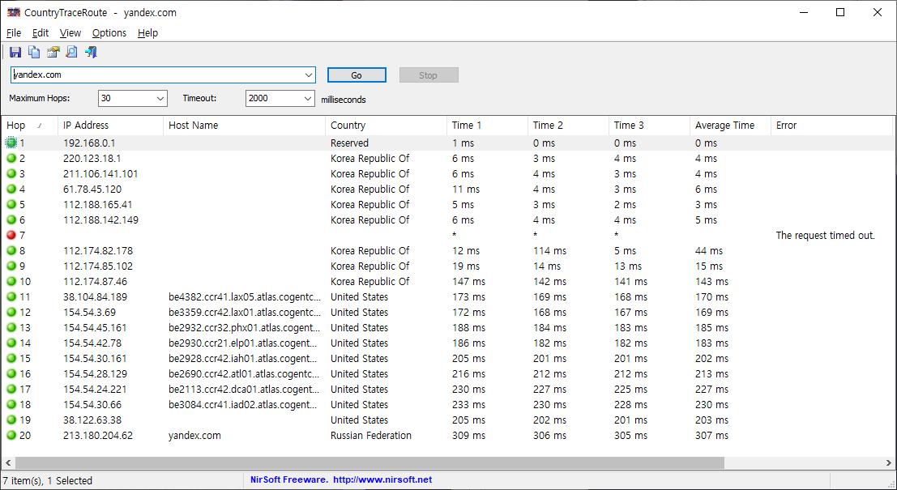
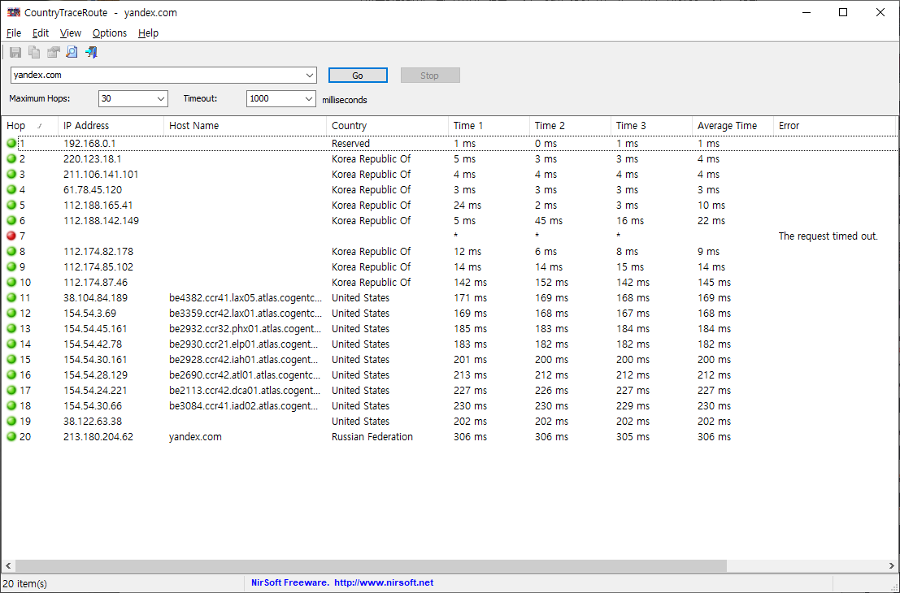
실행3. yandex.com > 다른 시간에 총3번 실행
[그림 16]
[그림 17]
[그림 18]

Slide 22
CountryTraceRoute
분석

Slide 23
어떤 라우터를 경유하는가?
192.168.0.1 사설 iptime 공유기
220.123.18.1 주식회사 KT
211.106.141.101 주식회사 KT
61.78.45.120 주식회사 KT
112.188.164.9 주식회사 KT
112.188.132.61 주식회사 KT
* 알 수 없음
112.174.81.98 주식회사 KT
112.174.83.234 주식회사 KT
202.97.5.21 주식회사 KT
202.97.90.34 CHINANET-BB
202.97.24.181 CHINANET-BB
202.18.177.202 CHINANET-BB
* 알 수 없음
36.110.245.238 CHINANET-BJ
36.110.246.34 CHINANET-BJ
* 알 수 없음
36.110.213.10 CHINANET-BJ
[그림 10] www.360.cn을 목적지로 입력하여 IP경로 추적
총 18홉을 거쳐 www.360.cn 에 도착.
1~6홉 : 한국 > 7홉 : 막힘 > 8~10홉 : 한국 > 11~13홉 : 중국
> 14홉 : 막힘 > 15~16홉 : 중국 > 17홉 : 막힘 > 18홉 : 중국

Slide 24
어떤 라우터를 경유하는가?
192.168.0.1 사설 iptime 공유기
220.123.18.1 주식회사 KT
211.106.141.101 주식회사 KT
61.78.45.120 주식회사 KT
112.188.164.9 주식회사 KT
112.188.132.61 주식회사 KT
* 알 수 없음
112.174.81.98 주식회사 KT
112.174.83.234 주식회사 KT
202.97.5.21주식회사 KT
202.97.12.49 CHINANET-BB
202.97.24.181 CHINANET-BB
202.97.60.129 CHINANET-BB
* 알 수 없음
36.110.245.238 CHINANET-BJ
36.110.246.34 CHINANET-BJ
* 알 수 없음
36.110.213.10 CHINANET-BJ
36.110.213.10 CHINANET-BJ
* 알 수 없음
* 알 수 없음
* 알 수 없음
[그림 11] www.360.cn을 목적지로 입력하여 IP경로 추적
총 22홉을 거쳐 www.360.cn 에 도착.
1~6홉 : 한국 > 7홉 : 막힘 > 8~10홉 : 한국 > 11~13홉 : 중국
> 14홉 : 막힘 > 15~16홉 : 중국 > 17홉 : 막힘 > 18홉 : 중국 > 20~22홉 : 막힘

Slide 25
어떤 라우터를 경유하는가?
192.168.0.1 사설 iptime 공유기
220.123.18.1 주식회사 KT
211.106.141.101 주식회사 KT
61.78.45.120 주식회사 KT
112.188.164.9 주식회사 KT
112.188.132.61 주식회사 KT
* 알 수 없음
112.174.81.98 주식회사 KT
112.174.83.234 주식회사 KT
202.97.5.21주식회사 KT
202.97.12.49 CHINANET-BB
202.97.34.73 CHINANET-BB
202.18.177.202 CHINANET-BB
220.181.177.210 CHINANET-IDC-BJ
36.110.245.238 CHINANET-BJ
36.110.246.34 CHINANET-BJ
* 알 수 없음
36.110.213.10 CHINANET-BJ
[그림 12] www.360.cn을 목적지로 입력하여 IP경로 추적
총 18홉을 거쳐 www.360.cn 에 도착.
1~6홉 : 한국 > 7홉 : 막힘 > 8~10홉 : 한국
> 11~16홉 : 중국 > 17홉 : 막힘 > 18홉 : 중국

Slide 26
어떤 라우터를 경유하는가?
192.168.0.1 사설 iptime 공유기
220.123.18.1 주식회사 KT
211.106.141.101 주식회사 KT
61.78.45.120 주식회사 KT
112.188.165.37 주식회사 KT
112.188.133.237 주식회사 KT
* 알 수 없음
112.174.48.102 주식회사 KT
112.174.84.86 주식회사 KT
129.250.9.225 NTTA-129-250
192.250.2.153 NETBLK-OTIS-UTC
xe-3-1-5.r26.tokyjp05.jp.bb.gin.ntt.net [129.250.7.81] NTTA-129-250
ae-1.r31.tokyjp05.jp.bb.gin.ntt.net [129.250.2.153] NTTA-129-250
ae-9.r25.osakjp02.jp.bb.gin.ntt.net [129.250.7.81] NTTA-129-250
ae-2.r03.osakjp02.jp.bb.gin.ntt.net [129.250.7.33] NTTA-129-250
ae-3.ocn.osakjp02.jp.bb.gin.ntt.net [61.200.80.78] NTTA-129-250
~ 30) * 알 수 없음
[그림 13] www.usj.co.jp을 목적지로 입력하여 IP경로 추적
총 30홉을 거쳐 www.usj.co.jp 에 도착.
1~6홉 : 한국 > 7홉 : 막힘 > 8~9홉 : 한국 > 10~16홉 : 미국 > 17~30홉 : 막힘

Slide 27
어떤 라우터를 경유하는가?
192.168.0.1 사설 iptime 공유기
220.123.18.1 주식회사 KT
211.106.141.101 주식회사 KT
61.78.45.120 주식회사 KT
112.188.165.37 주식회사 KT
112.188.133.237 주식회사 KT
* 알 수 없음
112.174.48.102 주식회사 KT
112.174.84.86 주식회사 KT
xe-3-1-5.r26.tokyjp05.jp.bb.gin.ntt.net [129.250.9.225] NTTA-129-250
ae-1.r31.tokyjp05.jp.bb.gin.ntt.net [129.250.2.153] NTTA-129-250
ae-9.r25.osakjp02.jp.bb.gin.ntt.net [129.250.7.81] NTTA-129-250
ae-2.r03.osakjp02.jp.bb.gin.ntt.net [129.250.7.33] NTTA-129-250
ae-3.ocn.osakjp02.jp.bb.gin.ntt.net [61.200.80.78] NTTA-129-250
153.149.221.14 OCN
153.149.204.2 OCN
~ 30) * 알 수 없음
[그림 14] www.usj.co.jp을 목적지로 입력하여 IP경로 추적
총 30홉을 거쳐 www.usj.co.jp 에 도착.
1~6홉 : 한국 > 7홉 : 막힘 > 8~9홉 : 한국 > 10~16홉 : 일본 > 17~30홉 : 막힘

Slide 28
어떤 라우터를 경유하는가?
192.168.0.1 사설 iptime 공유기
220.123.18.1 주식회사 KT
211.106.141.101 주식회사 KT
61.78.45.120 주식회사 KT
112.188.165.37 주식회사 KT
112.188.133.237 주식회사 KT
* 알 수 없음
112.174.48.102 주식회사 KT
112.174.84.86 주식회사 KT
xe-3-1-5.r26.tokyjp05.jp.bb.gin.ntt.net [129.250.9.229] NTTA-129-250
ae-1.r31.tokyjp05.jp.bb.gin.ntt.net [129.250.2.153] NTTA-129-250
ae-9.r25.osakjp02.jp.bb.gin.ntt.net [129.250.7.81] NTTA-129-250
ae-2.r03.osakjp02.jp.bb.gin.ntt.net [129.250.7.33] NTTA-129-250
ae-3.ocn.osakjp02.jp.bb.gin.ntt.net [61.200.80.78] NTTA-129-250
153.149.221.14 OCN
153.149.204.2 OCN
~ 30) * 알 수 없음
[그림 15] www.usj.co.jp을 목적지로 입력하여 IP경로 추적
총 30홉을 거쳐 www.usj.co.jp 에 도착.
1~6홉 : 한국 > 7홉 : 막힘 > 8~9홉 : 한국 > 10~16홉 : 일본 > 17~30홉 : 막힘

Slide 29
어떤 라우터를 경유하는가?
192.168.0.1 사설 iptime 공유기
220.123.18.1 주식회사 KT
211.106.141.101 주식회사 KT
61.78.45.120 주식회사 KT
112.188.165.41 주식회사 KT
112.188.142.149 주식회사 KT
* 알 수 없음
112.174.82.178 주식회사 KT
112.174.85.102 주식회사 KT
112.174.87.46 주식회사 KT
be4382.ccr41.lax05.atlas.cogentco.com [38.104.84.189] COGENT-A
be3359.ccr42.lax01.atlas.cogentco.com [154.54.3.69] COGENT-174
be2932.ccr32.phx01.atlas.cogentco.com [154.54.45.161] COGENT-174
be2930.ccr21.elp01.atlas.cogentco.com [154.54.42.78] COGENT-154-54-16
be2928.ccr42.iah01.atlas.cogentco.com [154.54.30.161] COGENT-174
be2690.ccr42.atl01.atlas.cogentco.com [154.54.28.129] COGENT-174
be2113.ccr42.dca01.atlas.cogentco.com [154.54.24.221] COGENT-154-54-16
be3084.ccr41.iad02.atlas.cogentco.com [154.54.30.66] COGENT-154-54-16
38.122.63.38 COGENT-A
Yandex.com [213.180.204.62] VANDEX-213-180-204
[그림 16] yandex.com을 목적지로 입력하여 IP경로 추적
총 20홉을 거쳐 yandex.com에 도착.
1~6홉 : 한국 > 7홉 : 막힘 > 8~10홉 : 한국 > 11~19홉 : 미국 > 20홉 : 러시아

Slide 30
어떤 라우터를 경유하는가?
192.168.0.1 사설 iptime 공유기
220.123.18.1 주식회사 KT
211.106.141.101 주식회사 KT
61.78.45.120 주식회사 KT
112.188.165.41 주식회사 KT
112.188.142.149 주식회사 KT
* 알 수 없음
112.174.82.178 주식회사 KT
112.174.85.102 주식회사 KT
112.174.87.46 주식회사 KT
be4382.ccr41.lax05.atlas.cogentco.com [38.104.84.189] COGENT-A
be3359.ccr42.lax01.atlas.cogentco.com [154.54.3.69] COGENT-174
be2932.ccr32.phx01.atlas.cogentco.com [154.54.45.161] COGENT-174
be2930.ccr21.elp01.atlas.cogentco.com [154.54.42.78] COGENT-154-54-16
be2928.ccr42.iah01.atlas.cogentco.com [154.54.30.161] COGENT-174
be2690.ccr42.atl01.atlas.cogentco.com [154.54.28.129] COGENT-174
be2113.ccr42.dca01.atlas.cogentco.com [154.54.24.221] COGENT-154-54-16
be3084.ccr41.iad02.atlas.cogentco.com [154.54.30.66] COGENT-154-54-16
38.122.63.38 COGENT-A
Yandex.com [213.180.204.62] VANDEX-213-180-204
[그림 17] yandex.com을 목적지로 입력하여 IP경로 추적
총 20홉을 거쳐 yandex.com에 도착.
1~6홉 : 한국 > 7홉 : 막힘 > 8~10홉 : 한국 > 11~19홉 : 미국 > 20홉 : 러시아

Slide 31
어떤 라우터를 경유하는가?
192.168.0.1 사설 iptime 공유기
220.123.18.1 주식회사 KT
211.106.141.101 주식회사 KT
61.78.45.120 주식회사 KT
112.188.165.41 주식회사 KT
112.188.142.149 주식회사 KT
* 알 수 없음
112.174.82.178 주식회사 KT
112.174.85.102 주식회사 KT
112.174.87.46 주식회사 KT
be4382.ccr41.lax05.atlas.cogentco.com [38.104.84.189] COGENT-A
be3359.ccr42.lax01.atlas.cogentco.com [154.54.3.69] COGENT-174
be2932.ccr32.phx01.atlas.cogentco.com [154.54.45.161] COGENT-174
be2930.ccr21.elp01.atlas.cogentco.com [154.54.42.78] COGENT-154-54-16
be2928.ccr42.iah01.atlas.cogentco.com [154.54.30.161] COGENT-174
be2690.ccr42.atl01.atlas.cogentco.com [154.54.28.129] COGENT-174
be2113.ccr42.dca01.atlas.cogentco.com [154.54.24.221] COGENT-154-54-16
be3084.ccr41.iad02.atlas.cogentco.com [154.54.30.66] COGENT-154-54-16
38.122.63.38 COGENT-A
Yandex.com [213.180.204.62] VANDEX-213-180-204
[그림 18] yandex.com을 목적지로 입력하여 IP경로 추적
총 20홉을 거쳐 yandex.com에 도착.
1~6홉 : 한국 > 7홉 : 막힘 > 8~10홉 : 한국 > 11~19홉 : 미국 > 20홉 : 러시아

Slide 32
CountryTraceRoute
평균 및 표준편차
순서 : 평균 구하기 > 분산 구하기 > 표준편차 구하기
Tracert에서 구했던 방법과 일치하므로 상세 설명은 생략함.

Slide 33
www.360.cn
[그림 10]
[그림 11]
[그림 12]
평균 : 242ms
평균 : 217ms
평균 : 216ms
분산 : 46.5
분산 : 9
분산 : 0.5
표준편차 : 6.8
표준편차 : 3
표준편차 : 0.7

Slide 34
www.usj.co.jp
[그림 13]
[그림 14]
[그림 15]
평균 : 36ms
평균 : 35ms
평균 : 50ms
분산 : 0
분산 : 0.5
분산 : 705.5
표준편차 : 0
표준편차 : 0.7
표준편차 : 26.6

Slide 35
yandex.com
[그림 16]
[그림 18]
[그림 17]
평균 : 305ms
평균 : 306ms
평균 : 207ms
분산 : 1.5
분산 : 0.5
분산 : 4.5
표준편차 : 1.2
표준편차 : 0.7
표준편차 : 2.1

Slide 36
RTT(왕복 지연)의 평균 및 표준편차 한 눈에 보기
목적지 | 평균 | 표준편차 | 비고
www.360.cn | 242ms | 6.8 | [그림10]
 | 217ms | 3 | [그림11]
 | 216ms | 0.7 | [그림12]
www.usj.co.jp | 36ms | 0 | [그림13]
 | 35ms | 0.7 | [그림14]
 | 50ms | 26.6 | [그림15]
yandex.com | 305ms | 1.2 | [그림16]
 | 306ms | 0.7 | [그림17]
 | 207ms | 2.1 | [그림18]

Slide 37
감사합니다

